Slide 1
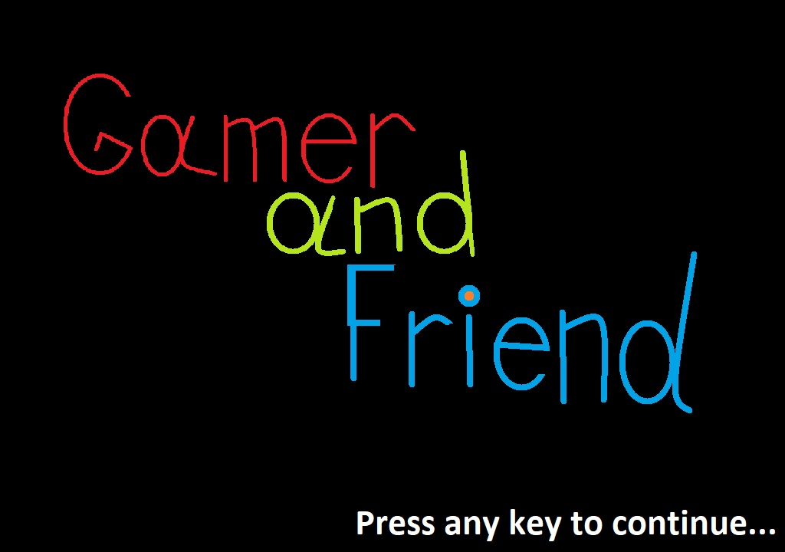
Gamer and Friend
Салаватов Илья, Жотабаева Зара

Slide 2
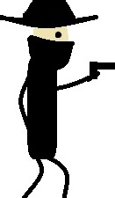

ИДЕЯ
Проект создан в развлекательных целях в виде простого шутера для двоих игроков. В игре есть краткая предыстория и может быть даже сюжет.

Slide 3
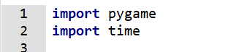
Технологии
Class “Friend”, “Gamer”, “Text”
Функции прыжка, движения, стрельбы из пистолета, спрайты,
Использование модулей Pygame и Time

Slide 4
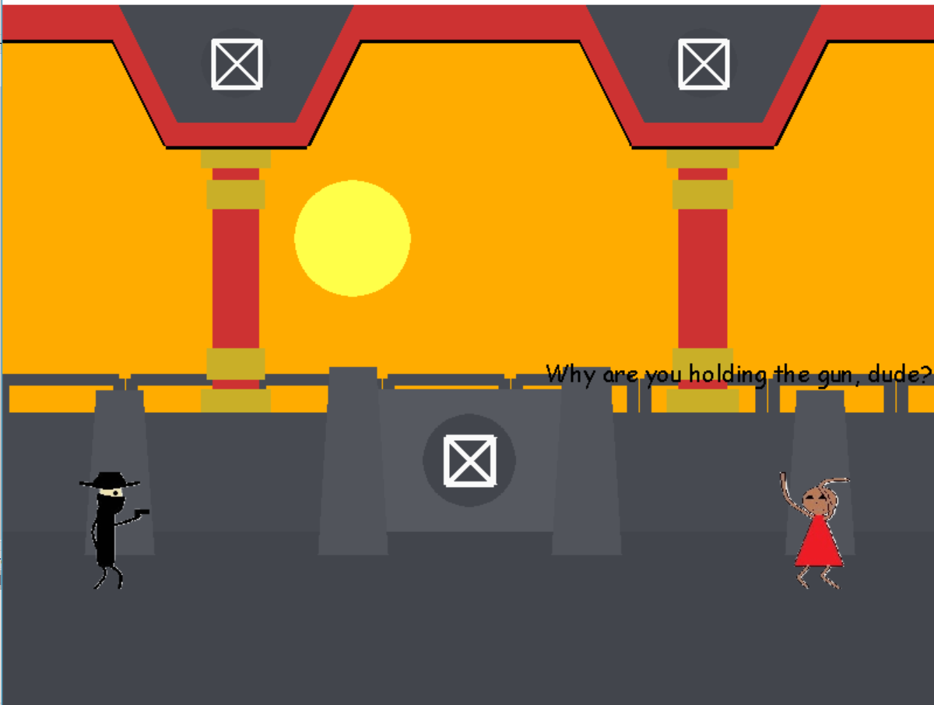

Slide 5
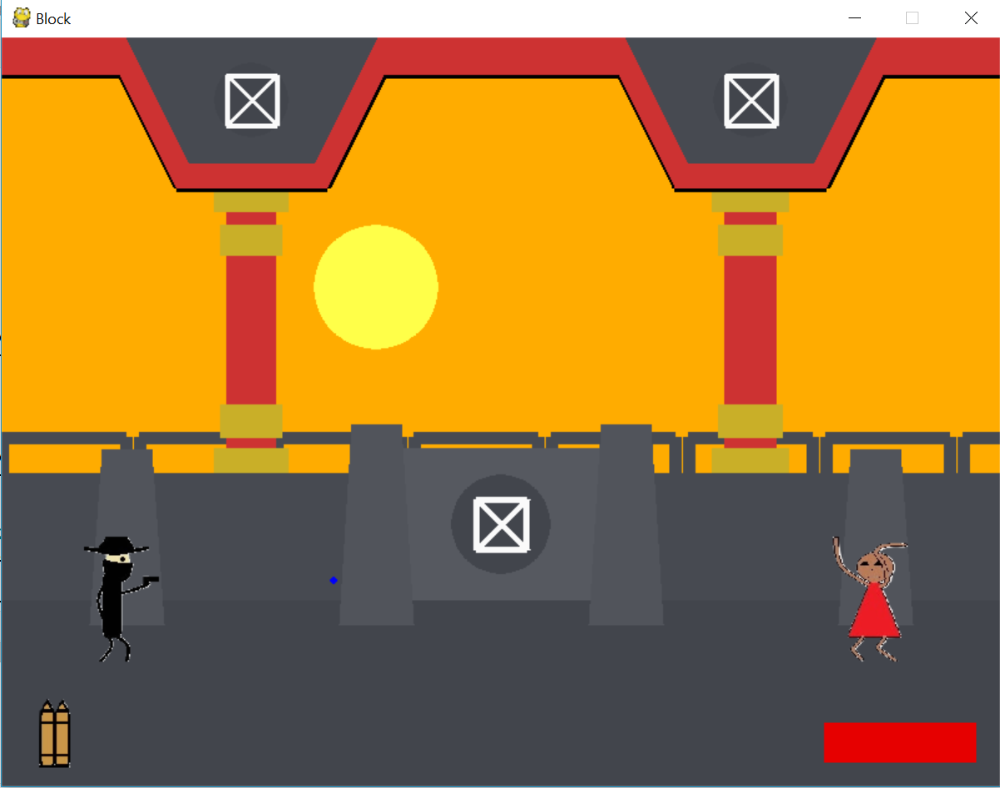

Slide 6
Возможности для доработки
Добавление большего количества персонажей, скинов, мини-игр, возможности добавить дополнительные функции

